Slide 1
Optimation des politiques de vaccination dans un contexte spatial
Encadrants : Prof. Jean Daniel ZUCKER
Dr. Marc CHOISY
Stagiaire: TRAN Thi Cam Giang
Environnement de stage: MSI-Hanoi

Slide 2
Plan de l'exposé
Introduction
État de l’art
Solution proposée et travail pratique
Résultats et Analyses
Conclusion

Slide 3
Introduction
Epidémies apparaissent avec une fréquence de plus en plus élevée: rougeole, variole ou actuelement au VietNam, la maladie mains - pieds - bouche.
Les niveaux de propagation et de danger aussi de plus en plus augmentés.
Pour diminuer la propagation d'épidémie: la vaccination.
  Vaccination de masse
  Vaccination par pulsations

Slide 4
Objectif du sujet de stage
Quantifier l'efficacité de la politique de vaccination par pulsations par rapport à la vaccination de masse dans un contexte spatial.
Diminuer le nombre d'infectés par la vaccination par pulsations
Utiliser un algorithme d'apprentissage par renforcement, pour une structure de population donnée, où et quand il faut vacciner afin de diminuer au maximum l'incidence globale

Slide 5
Etat de l'art
Politiques de vaccinations
Dynamique spatiale des maladies infectieuses
  Synchronie
  Vaccination dans l'espace

Slide 6
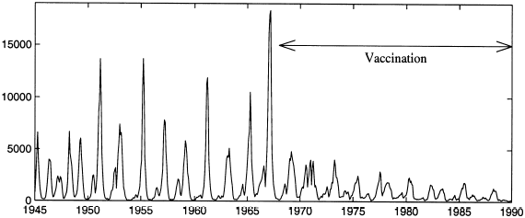
Etat de l'art
Vaccination de masse : vacciner le maximum d'enfants avant un certain âge (ex: la politique actuellement utilisée contre la rougeole au Vietnam).
→ Inefficace, extrêmement coûteuse et strictement impossible à mettre en oeuvre dans nombre de pays pauvres, notamment en Afrique, pour des raisons à la fois financières et logistiques.
nombre de cas de rougeole en Angleterre
bi-weekly incidence
time
Grenfell et al. 2004
Notes:
La plus ancienne et encore aujourd'hui la plus utilisée
Porte ses fruits dans la mesure où elle a conduit à une nette diminution de l'incidence dans de nombreux pays.

Slide 7
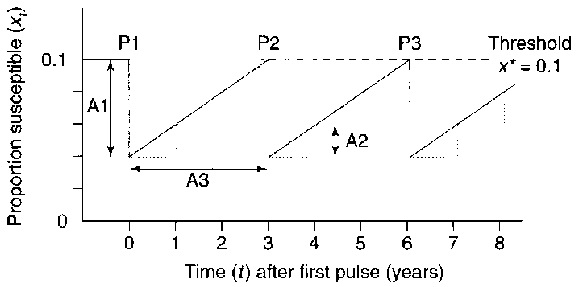
Etat de l'art
Vaccination par pulsations : (1990-2000) vacciner à intervalles de temps réguliers une certaine proportion de la population.
En théorie, extrêmement efficace et résoud le problème financier.
Inconvenient : raisons éthiques dans la mesure où il est très difficile de justifier que l'on ne vaccine pas tout le monde et pas tout le temps → pour cette raison que cette politique de vaccination reste très anecdotique.
Nokes & Swinton 1997
Notes:
Proposée dans les années 1990-2000 par les chercheurs.
Démarrage d'une épidémie

Slide 8
Etat de l'art
Synchronie des maladies infectieuses: affecte la dynamique inter-population des extinctions - recolonisations locales des maladies infectieuses.
asynchronie spatiale
rescue effect
=
no extinction at larger scale
incidence
recolonization
φ
time
extinction
Notes:
Pourquoi étudier ce qu'il se passe dans l'espace?
parce que la probabilité d'extinction globale dépend de la synchronie spatiale
parce que les politiques de vaccination peuvent influencer la synchronie spatiale

Slide 9
Etat de l'art
synchronie spatiale
no rescue effect
=
extinction at larger scale
incidence
time
extinction
extinction

Slide 10
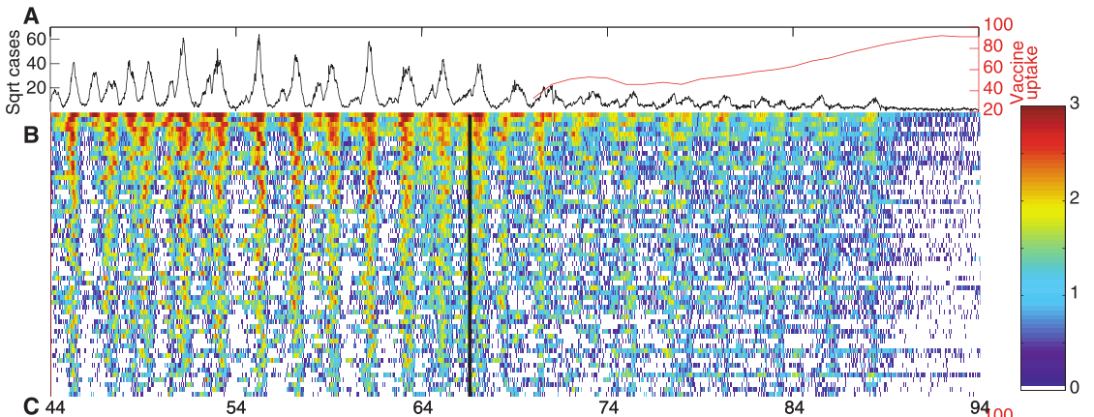
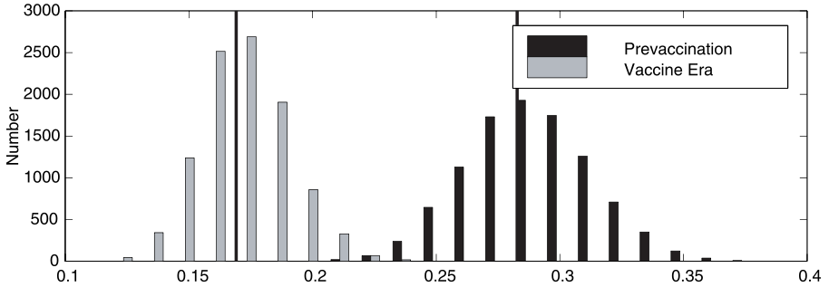
Etat de l'art
Vaccination de masse
coefficient de corrélation (synchronie)
Rohani et al. (1999) Science

Slide 11
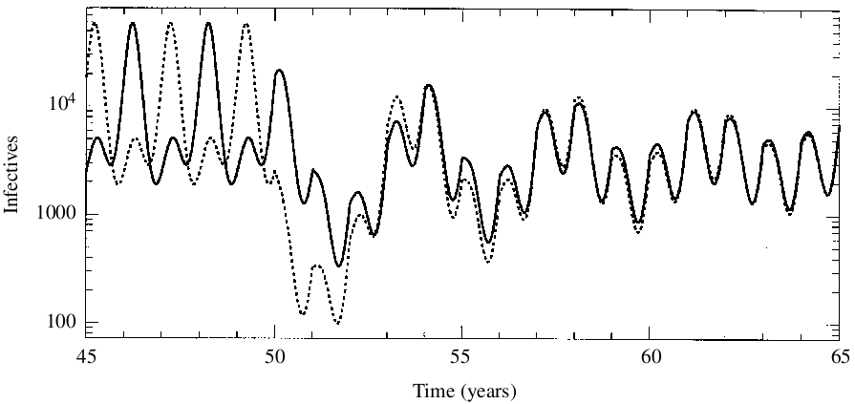
Etat de l'art
Vaccination par pulsations
Earn et al. (1998) Proceedings B

Slide 12
Etat de l'art
Vaccination dans l’espace : comment optimiser?
  Article "Modelling the persistence of measles" par Matthew J.Keeling en 1997 :
  Pour les programmes de vaccinations qui sont effectifs, c'est important de comprendre et prédire la persistence de maladies infectieuses.

Slide 13
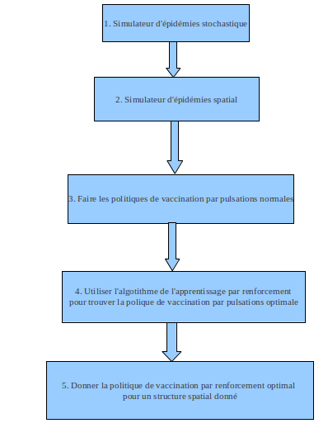
Solution proposée : Modèle général

Slide 14

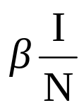


Etape 1:
Simulateur d’épidémie stochastique
a. modèle épidémiologique de type SEIR (population)
S
E
I
R
population constante : naissances = mortalité

Slide 15
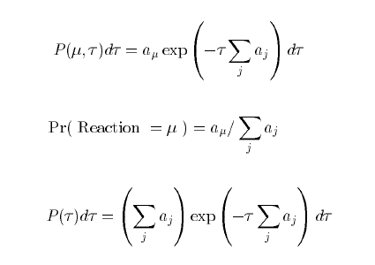
Etape 1:
Simulateur d’épidémie stochastique
b. modèle stochastique (hasard) :
Deux étapes indépendantes :
A – temps d'attente du prochain événement : suit une loi exponenetielle
B – nature du prochain événement : suit une loi multinomiale

Slide 16
Etape 1:
Simulateur d’épidémie stochastique
Fonctions de propensions (correspondant les probabilités):
  f[0] = nu ; // Susceptible infectée à l'extérieur
  f[1] = mu * N; // un bébé est née
  f[2] = rmu * S; // Susceptible est morte
  f[3] = beta * I/ N; // Susceptible est infectée S → E
  f[4] = rmu * E; // Exposée est morte
  f[5] = sigma * E; // Exposée est transmite en infectée E → I
  f[6] = rmu * I; // Infectée est morte
  f[7] = gamma * I; //Infectée est transmit en guérie I → R
  f[8] = rmu * R; // Guérie est morte

Slide 17
Etape 1:
Simulateur d’épidémie stochastique
modèle stochastique : expression du modèle SEIR sous forme de 9 événements chacun avec sa probabilité :
  Susceptible infectée à l'extérieur m = 0 : S ← s – 1, I ← I+1
  Bébé née m=1: S ← S +1
  Susceptible morte m=2 : S ← S -1
  Susceptible infectée m=3 : S ← S – 1, E ← E +1
  Exposée morte m=4 : E ← E - 1
  Exposée transmite en infectée m=5 : E ← E -1, I ← I + 1
  Infectée morte m=6: I ← I – 1
  Infectée transmit en guérie m=7 : I ← I -1 , R ← R + 1
  Guérie morte m=8: R ← R-1

Slide 18
Etape 1:
Simulateur d’épidémie stochastique
Donner les valeurs de paramètres : gamma, sigma, beta, nu...
Donner les valeurs: S, E, I, R,N
Mettre: t=0, tmax =2000(jours)
Initiliser : URN
faux
while(t<tmax)
Finir
le simulateur
vrai
Calculer f[i] avec i={0,1,...,8}
Calculer fsum=∑f[i]
Générerp1 et p2 à partir de URN
Prendre m si p2 < (f[1]+...+f[m])/fsum
Prendre tstep = -ln(r1)/fsum
Mettre t = t+ tstep
Ajuster les valeurs de S, E, I, R, N selon l'événement m

Slide 19
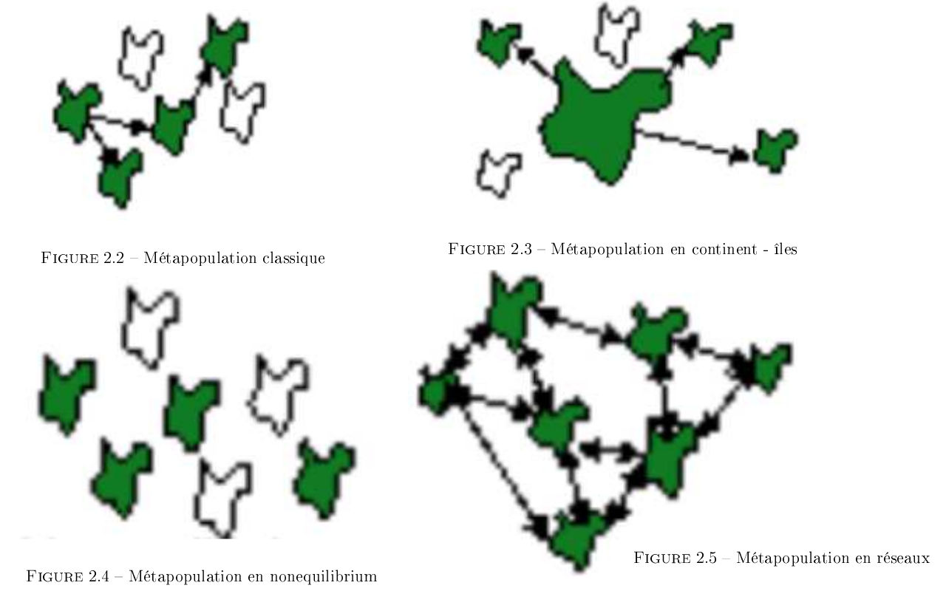
Etape 2:
Simulateur d'épidémie spatial SEIR
Différentes représentations de l'espace des maladies infectieuses
Article “(Meta)population dynamics of infectious diseases" par Bryan Grenfell et John Harwood en 1997.
  Un «métapopulation» est une «population de populations".

Slide 20
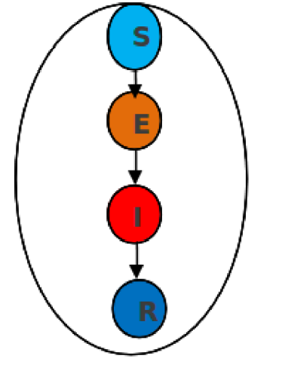

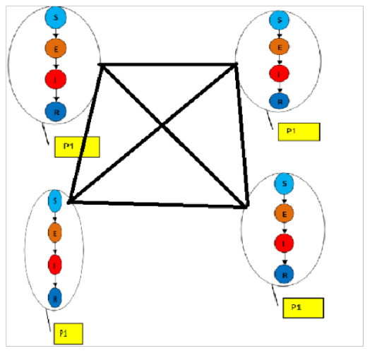
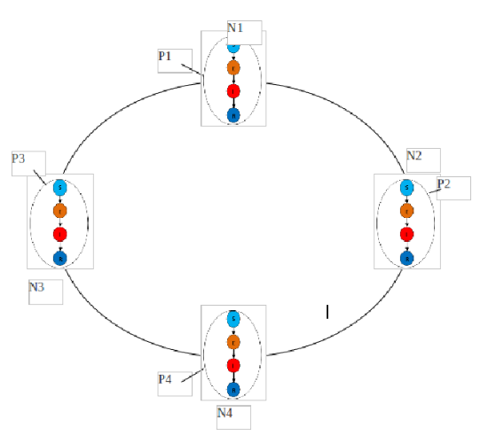
Etape 2:
Simulateur d'épidémie spatial SEIR
“epsilon” = force de couplage
Modèle en îles
Modèle en réseaux
Modèle en cercle

Slide 21
Etape 2:
Simulateur d'épidémie spatial SEIR
Donner les valeurs de paramètres : gamma, sigma, beta, nu,topology,epsilon, nbVilles...
Donner les valeurs: S, E, I, R, N
Mettre: t=0, tmax =2000(jours)
Initiliser : URN
La même chose pour toutes les villes
faux
while(t<tmax)
Finir
le simulateur
vrai
Calculer f[i] = ∑f[i][j] avec j={0,1,...,8} pour la ville i
Calculer fsum=∑f[i] pour toutes les villes
Générerp1 et p2 et p3 à partir de URN
Prendre tstep = -ln(r1)/fsum
Selectionner aleatoirement une ville ou se produira l'evenement i, p2 < (f[1]+...+f[i])/fsum
Prendre m si p3 < (f[i][1]+...+f[i][m])/f[i]
Mettre t = t+ tstep
Ajuster les valeurs de S, E, I, R, N selon l'événement m de la ville i

Slide 22
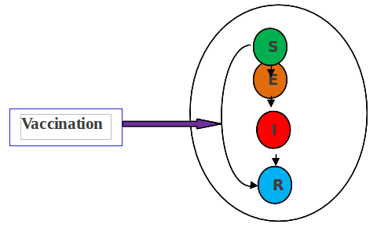
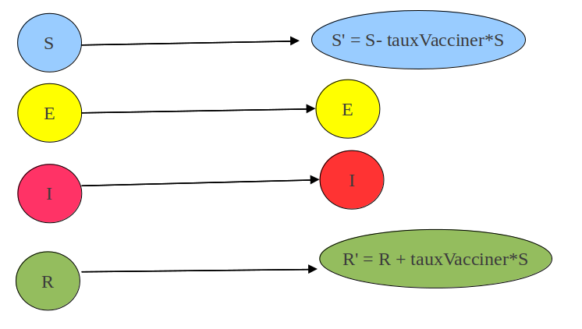
Etape 3 : Faire les politiques de vaccinations par pulsations normales
tstart : commencer à faire la politique de vaccinations
tfinal : finir la politique de vaccinations
D : durée à faire la politique de vaccinations D = tfinal – tsart
T : période ou le temps entre les impulsion de vaccinations
tauxVacciner : pourcentage du nombre de personnes susceptibles qui sont vaccinées au moment t.

Slide 23
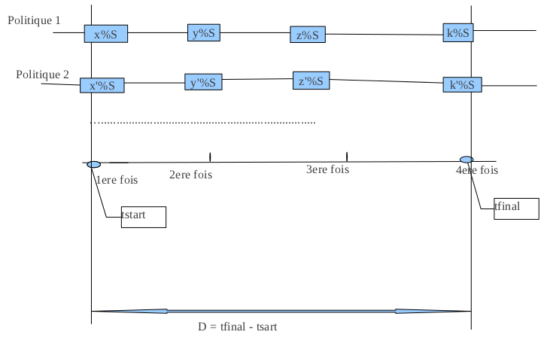
Etape 3 : Faire les politiques de vaccinations par pulsations normales
C'est la raison pour laquelle il faut optimiser les politiques de vaccinations par pulsation dans le contexte spatial.

Slide 24

Etape 4 : Utiliser AAR pour optimiser la politique de vaccination par pulsations
SARSA : Etat - Action - Récompense – Etat – Action
Modéliser les connaissances de bases
  Un état au moment t : (Є N⁴)
  Ensemble d'états : N^{4*nbVilles}

Slide 25
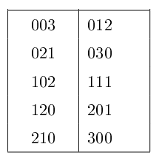
Etape 4 : Utiliser AAR pour optimiser la politique de vaccination par pulsations
Discrétiser les actions
  KMAX: nombre de vaccination avec KMAX=INT((tfinal -tstart)/T
  V vaccins
  Unité de vaccination UV= V / KMAX.
Une action : a_{i}=(a_{i1}, a_{i2}, …, a_{ik}) avec ∑a_{ij} = KMAX
Ensemble d'actions : par exemple KMAX = 3
  Apprendre quelles sont les stratégies optimales pour vacciner à chaque pas entre 0 et KMAX.
  Une stratégie est par exemple de faire (1, 1, 1, 1,....,1) c.à.d. de vacciner 1 UV à chacun des KMAX temps.

Slide 26


Etape 4 : Utiliser AAR pour optimiser la politique de vaccination par pulsations
Modéliser : Récompense r(t)
Avec : r(t) = S(t) + E(t) + I(t) + R(t)
Somme de récompense d'une politique :
∏ : S → A
∏ =

Slide 27
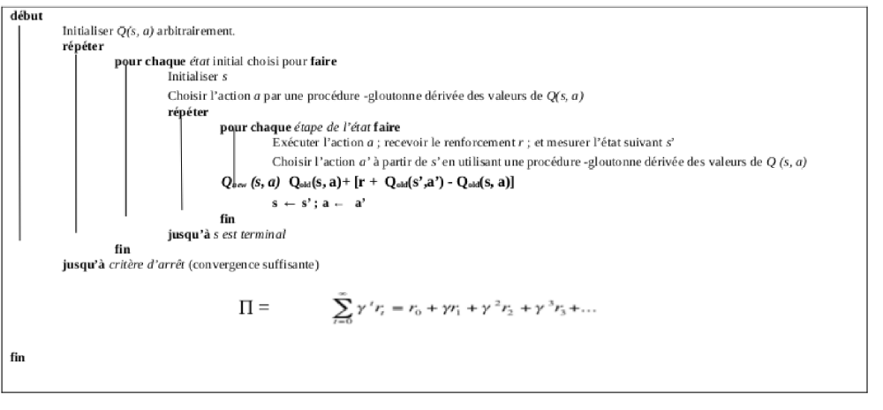
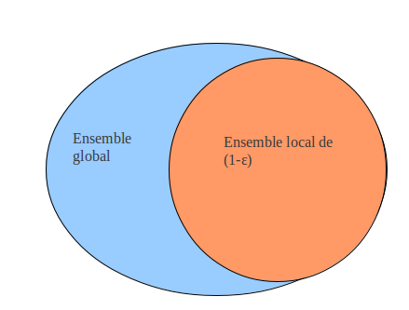
Etape 4 : Utiliser AAR pour optimiser la politique de vaccination par pulsations

Slide 28
Etape 5 : politique optimale
a: taux d’apprentissage, a= 1/t
b : taux discount (en anglais, discounted rate), b = 1
c: taux d’exploitation, par défaut c = 5%
→ CHOISIR la politique qui a ∏ le plus grand

Slide 29
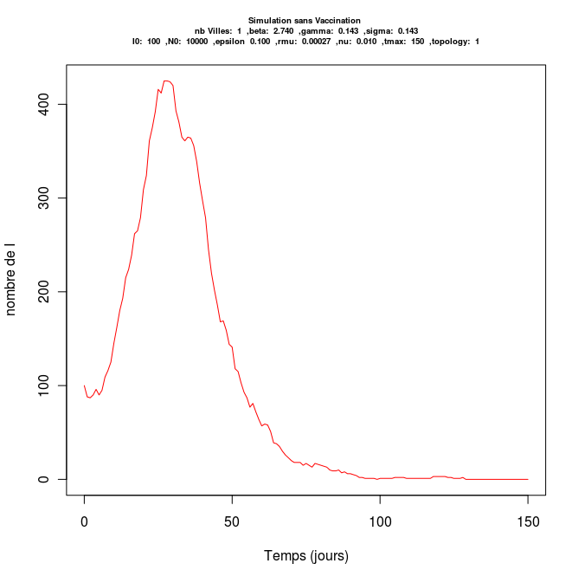
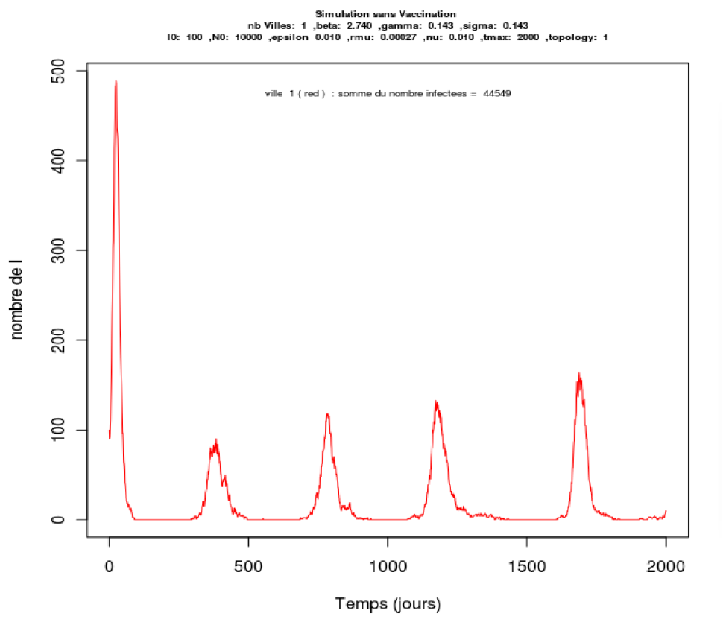
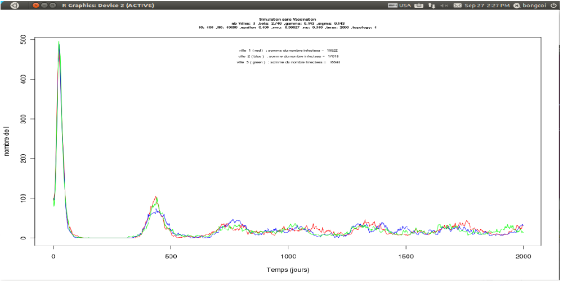
Résultats et Analyses
1
2
3

Slide 30
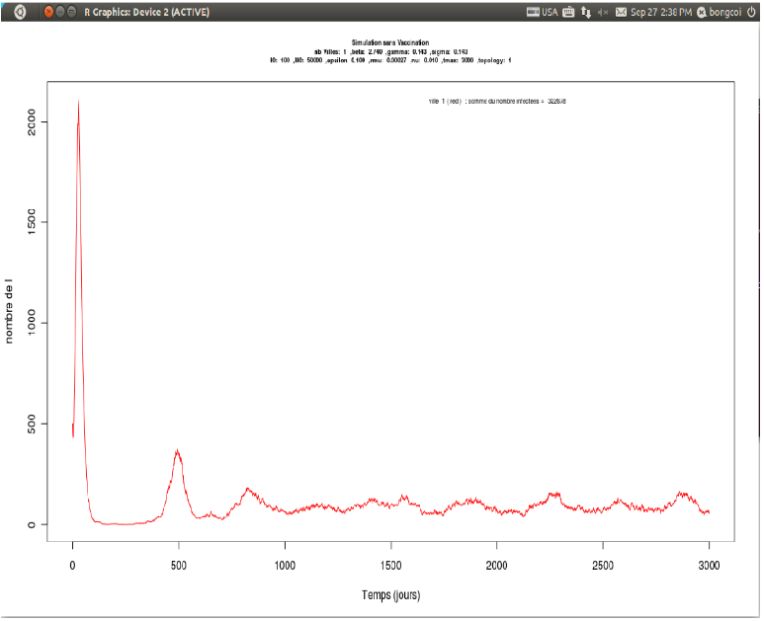
Résultats et Analyses
Pour le nombre de population
si le nombre de populations augmente, alors :
  Le nombre de personnes infectées augmenté aussi
  La persistence et la dymamique de la maladie est de plus en plus stable.
  La période de recolonisation de l'épidémie augmente.

Slide 31
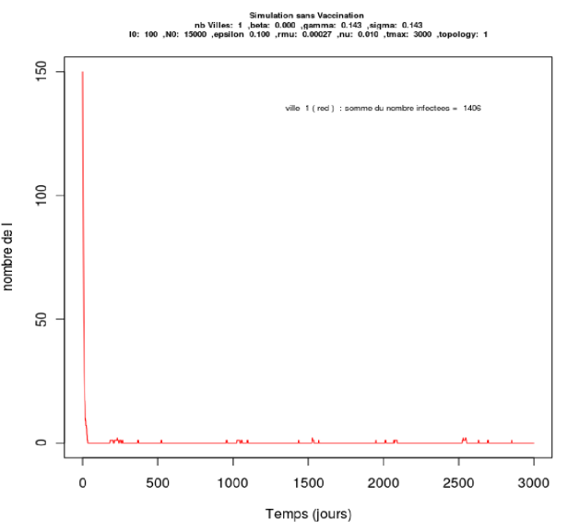
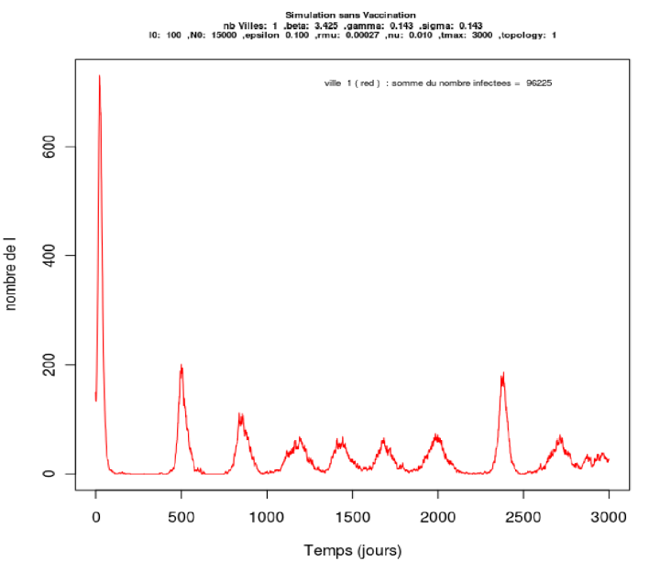
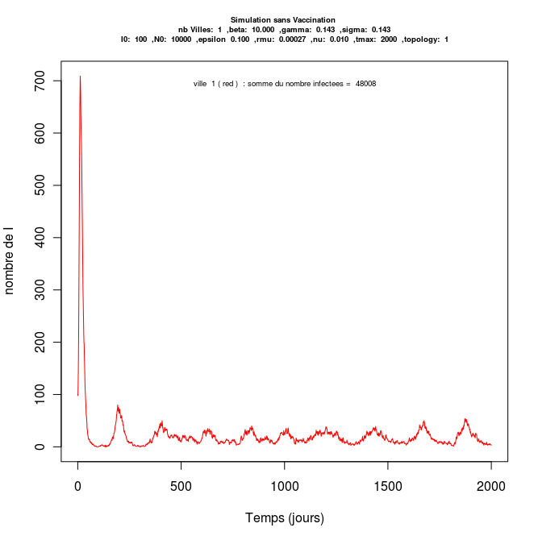
Résultat et Analyse
Pour le taux de contact ß et σ , γ.
beta : la force d'infectation a un rôle très important
  Si ß<(σ + γ) , le simulateur d'épidémie n'existe pas.
  Si ß > (σ + γ) , le simulateur d'épidémie apparait.
  le nombre de personnes infectées augmente avec beta
ß<(σ + γ)
ß > (σ + γ)
ß > (σ + γ)

Slide 32
Résultat et Analyse
Taux de transmission E → I et I → R :
σ : 1/la période d'incubation.
γ: 1/la période d'infection de maladie.
On trouve que :
  Les taux σ et γ sont aussi un rôle très important pour la persistence d'épidémie.
  Si σ > γ → temps d'incubation < temps d'infection,
  => le nombre d'infectés est plus grand quand σ < γ
  => la fréquence est moindre

Slide 33
Résultat et Analyse
Topology : topology (topo 1) en cercle (une dimension) et la topology (topo 2) en résaux d'un graphe complet (deux dimensions). On trouve que :
  Avec la structure spatiale qui a seulement deux villes, on récupère le même résultat du simulateur, parce que les topologies sont pareilles.
  Avec la structure spatiale qui a plus de deux villes, le nombre d'infectés de topo 1 est plus grand que celui de topo 2, c'est-à-dire que la relation entre des villes de topo 1 est plus forte que celle de topo 2.

Slide 34
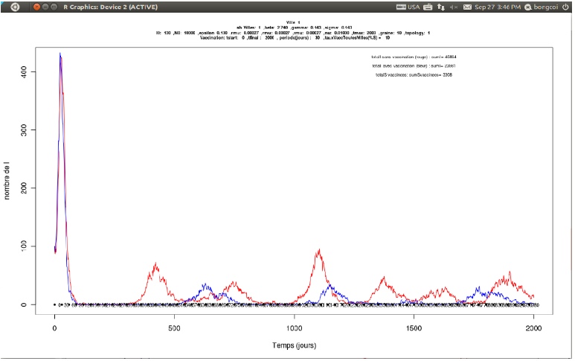
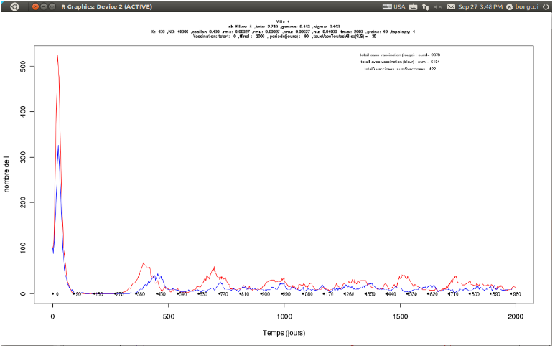
Résultats et Analyses : Vaccination par pulsations
Vaccination par pulsations et vaccination de masse
Pour minimiser le nombre de personnes infectées, cela dépend de quatres paramètres principaux, ce sont tstart, tfinal, periode et taux de personnes susceptibles vaccinées.
Vacciner tous les mois avec tauxVacctoutesVilles=10%S
Vacciner avec periode=90(jours) et tauxVacctoutesVilles=30%S

Slide 35
Résultat et Analyse : Vaccination par pulsations
Vaccination par pulsations avec les différentes périodes
  La conclusion "période de vaccination est de plus en plus courte, alors le nombre de personnes infectées est de plus en plus diminué" n'est pas toujours vraie.
Vaccination par pulsations avec les différentes taux de susceptible vaccinés
  Le taux de personnes susceptibles vaccinées influence fortement le nombre d'infectés.
  Si ce taux est de plus en plus grand, alors le nombre de I est de plus en plus faible.
Vaccination par pulsations avec tstart différents
  Au plus tôt on vaccine, au moins il y aura de gens infectées.

Slide 36
Conclusions et Perspectives
Bien fait le simulateur d'épidémie stochastique et spatial
Fait avec succès la politique de vaccination par pulsation normale avec la même chose pour toutes les villes.
Optimisation des politiques de vaccination en utilisant l'algorithme d'apprentissage par renforcement:
  Pour la théorie, donner les définitions de base et l'algorithme de l'apprentissage par renforcement qui est appliqué de façon compatible au simulateur d'épidémie SEIR.
  Pour la pratique, à cause de temps limité, on n'a pas bien implémenté cet algorithme sous C++ :
    Implémenter cet algorithme.
    Concevoir ou étendre un langage de représentation permettant à un modélisateur d'exprimer d'une part les objectifs des simulations du modèle mais aussi des contraintes liées à celles-ci.
    Permettre d'aider à la décision environnementale au Vietnam.

Slide 37
Merci de votre attention!

Slide 38
Références
[1]Wiens J. A. (1996) Wildlife in Patchy Environments: Metapopulations, mosaics, and management. In: Metapopulations and Wildlife Conservation (ed Dale R. McCullough) pp. 53-84. Island Press, Washington, D.C.
[2]Z.Agur, L.Cojocaru, G.Mazor, R.M.Anderson et Y.L.Danon en 1993 :Pulse mass measles vaccination across ae cohorts.Dans le département de Mathématiques Appliquées et d'Informatique, de l'Institut des Sciences Weizmann, Israël.
[3]D.James Nokes et Jonathan Swinton. D.J.Nokes en 1994 :Vaccination in pulses : a stratery for global eradication of measles and polio?.Dans le département de sciences biologiques de l'université de Warwick, Coventry, UK CV4 7AL.
[4]D.James Nokes et Jonathan Swinton. D.J.Nokes en 1994 :Vaccination in pulses : a stratery for global eradication of measles and polio?.Dans le département de sciences biologiques de l'université de Warwick, Coventry, UK CV4 7AL.
[5]Bryan Grenfell et John Harwood en 1997 :(Meta)population dynamics of infectious diseases.
[6]David J.D. Earn, Pejman Rohani et Bryan T.Grenfell en 1998Persistence, chaos and synchrony in ecology and epidemiology.
[7]Metthew J.Keeling en 1997 : Modelling the persistence of measles.
[8]Yiliang Zhu, Tapas K. Das and Alex A. SavachkinA en 2007 : Large Scale Simulation Model of Pandemic Influenza Outbreaks for Development of Dynamic Mitigation Strategies.
[9]Jean-Daniel Zucker, cours sur l'apprentissage par renforccement.
[10]Daniel T.Gillespie en 1977 : Exact stochastic simulation of coupled chemical reactions. Dans le département, centre Naval Weapons, lac chinoir, California 93555

Slide 39
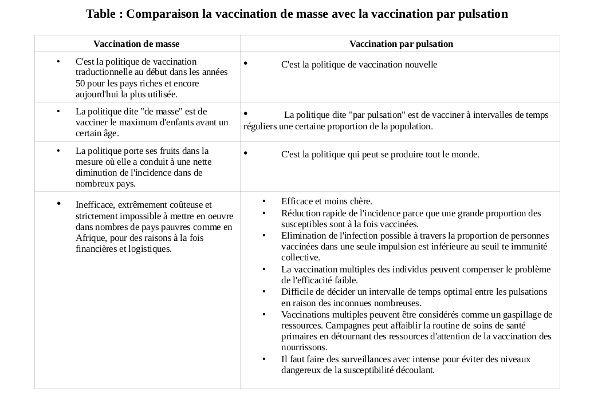
Etat de l'art

Slide 40
Modéliser « Direct Method » de Gillespie dans le simulateur d'épidémies stochastique SEIR (3)
[3] Choisir la réaction m se basant sur la distribution dans Eq(2)
p1 = rand()/(double)RAND_MAX;// p1 є [0, 1]
fsum = f[1] + f[2] + …. + f[8]
0
f[1]
fsum
f[1] +f[2]
fsum
f[1] +f[2] +...+f[i]
fsum
1
p1 <
m = i

Slide 41
Modéliser « Direct Method » de Gillespie dans le simulateur d'épidémies stochastique SEIR (4) (5) (6)
[4] Choisir tstep se basant sur l’exponentiel avec paramètre Eq3
p2 = rand()/(double)RAND_MAX;// p1 є [0, 1]
tstep = -log p2/ fsum;
[5] Changer le nombre des modécules pour réfléchir l’exécution de réaction tstep.
t ← t + tstep
[6] Retourner la 2er étape jusqu'à t= tmax

Slide 42
Utiliser AAR pour optimiser la polique de vaccination par pulsations
Discrétiser les actions
  t_{vacciner} = tstart + k * T
  k = 0 → KMAX avec KMAX=INT((tfinal -tstart)/T
  V vaccins au départ
  Unité de vaccination UV= V / KMAX.
Alors,
  Au départ KPOS (K possible) vaut KMAX.
  On va déjà pour l'instant apprendre quelles sont les stratégies optimales pour vacciner à chaque pas entre 0 et KPOS.
  Une stratégie est par exemple de faire (1, 1, 1, 1,....,1) c.à.d. de vacciner 1 UV à chacun des KMAX temps. Une autre est de faire (KMAX,0, 0,0,...0).

Slide 43
Solution proposée
Simulateur d'épidémies stochastique SEIR par ville
  Algorithmes exacts: méthodes de Gillespie en 1977 et 2001
  Approchés efficaces : Cao et al en 2005, Keeling et Ross en 2008.
  Le mieux, si possible bien sûr, est de se focaliser sur les méthodes exactes.
  Algorithme de la simulation stochastique exacte de Gillespie en 1977 beaucoup utilisé pour simuler des systèmes chimiques ou biochimiques.
Choisir la méthode directe de Gillespie en 1977

Slide 44
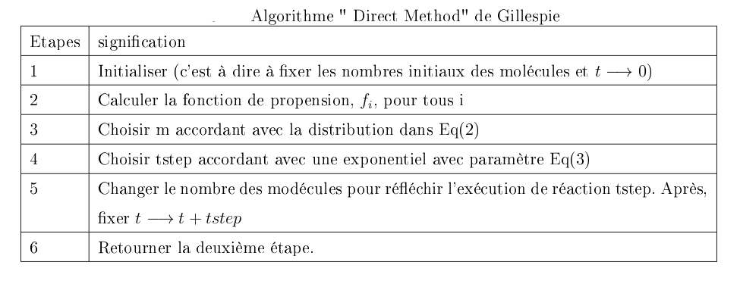
« Direct Method » de Gillespie
  Notations de base :
    Modécule
    Types de modécule
    Réaction
  Pour un système dans une station donnée, la méthode directe pose deux questions : Quelle réaction se produit ensuite ? Quand elle se produit ?
  P(m,t) : probalilité pour avoir la réaction prochaine est m et elle se produit au moment t.
(1)
(2)
(3)

Slide 45
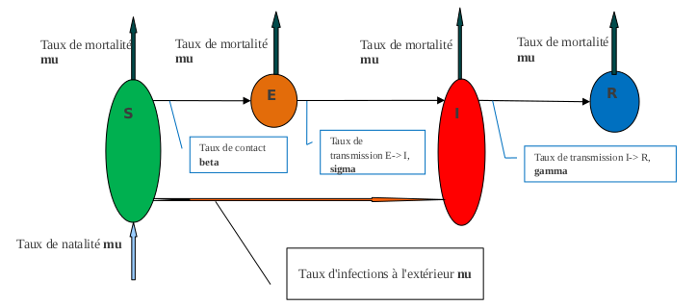
Modéliser « Direct Method » de Gillespie dans le simulateur d'épidémies stochastique SEIR

